Slide 1

Графический
проект
Работу выполнил ученик 10-3
Долгополов Тимур

Slide 2
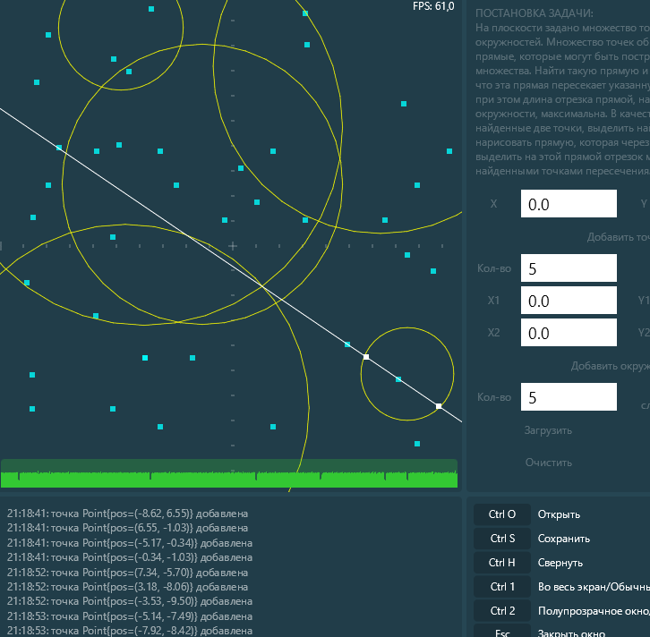
Постановка задачи
На плоскости задано множество точек, и множество окружностей. Множество точек образует все возможные прямые, которые могут быть построены парами точек множества. Найти такую прямую (и такие две точки, через которые она проходит) и такую окружность, что эта прямая пересекает указанную окружность, и при этом длина отрезка прямой, находящейся внутри окружности, максимальна.
В качестве ответа: выделить найденные две точки, выделить найденную окружность, нарисовать прямую, которая через них проходит, а также выделить на этой прямой отрезок между двумя найденными точками пересечения.
2
Notes:
Заменить комфортно

Slide 3
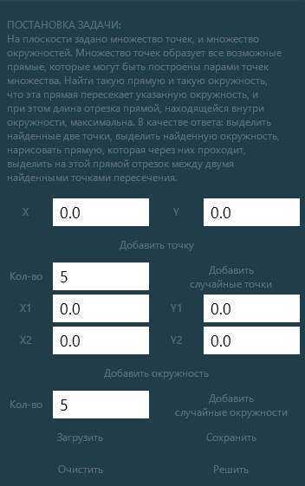
Элементы Управления
Добавление точки по координатам
Случайное добавление нескольких точек
Добавление окружности по координатам
Случайное добавление нескольких окружностей
Решение задачи
Загрузка/Сохранение конфигурации
Очистка поля
3
Notes:
Заменить комфортно

Slide 4
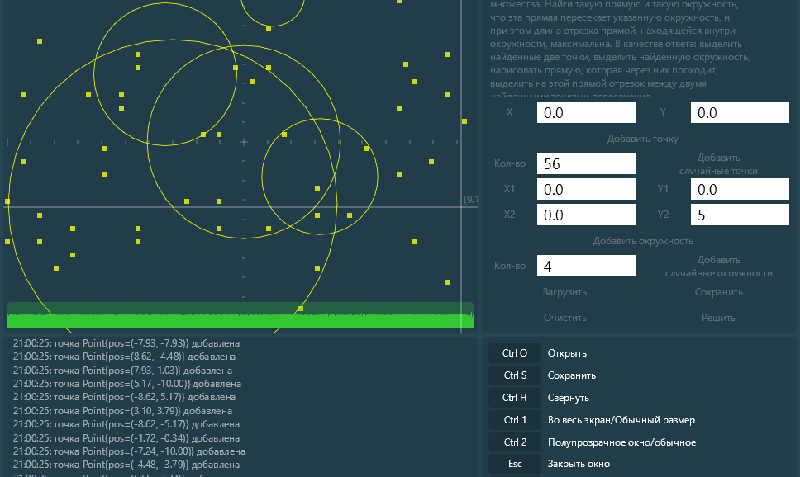
Добавление мышью
Клик левой кнопкой мыши – добавление точки
Клик правой кнопкой мыши в двух местах области рисования – добавление окружности с центром в точке первого клика и радиусом, равным расстоянию от точек первого и второго клика

Slide 5
Структуры
данных
/
* Класс задачи
*/
@JsonTypeInfo(use = JsonTypeInfo.Id.CLASS, property = "@class")
public class Task {
/
* Текст задачи
*/
public static final String TASK_TEXT = """
ПОСТАНОВКА ЗАДАЧИ:
На плоскости задано множество точек, и множество
окружностей. Множество точек образует все возможные
прямые, которые могут быть построены парами точек
множества. Найти такую прямую и такую окружность,
что эта прямая пересекает указанную окружность, и
при этом длина отрезка прямой, находящейся внутри
окружности, максимальна. В качестве ответа: выделить
найденные две точки, выделить найденную окружность,
нарисовать прямую, которая через них проходит,
выделить на этой прямой отрезок между двумя
найденными точками пересечения.""";
/
* Вещественная система координат задачи
*/
@Getter
private final CoordinateSystem2d ownCS;
/
* Список точек
*/
@Getter
private final ArrayList<Point> points;
/
* Список окружностей
*/
@Getter
private final ArrayList<Circle> circles;
/
* Список линий
*/
@Getter
@JsonIgnore
private final ArrayList<Line> lines;
/
* коэффициент колёсика мыши
*/
private static final float WHEEL_SENSITIVE = 0.001f;
/
* Размер точки
*/
private static final int POINT_SIZE = 3;
/**
* Класс точки
*/
public class Point {
/**
* Координаты точки
*/
public final Vector2d pos;
/**
* Конструктор точки
*
* @param pos положение точки
*/
@JsonCreator
public Point(@JsonProperty("pos") Vector2d pos) {
this.pos = pos;
}
/**
* Класс прямой
*/
public class Line {
public Point pointA;
public Point pointB;
/**
* Класс окружности
*/
public class Circle {
Point centre;
Point circ;
double rad;
5

Slide 6
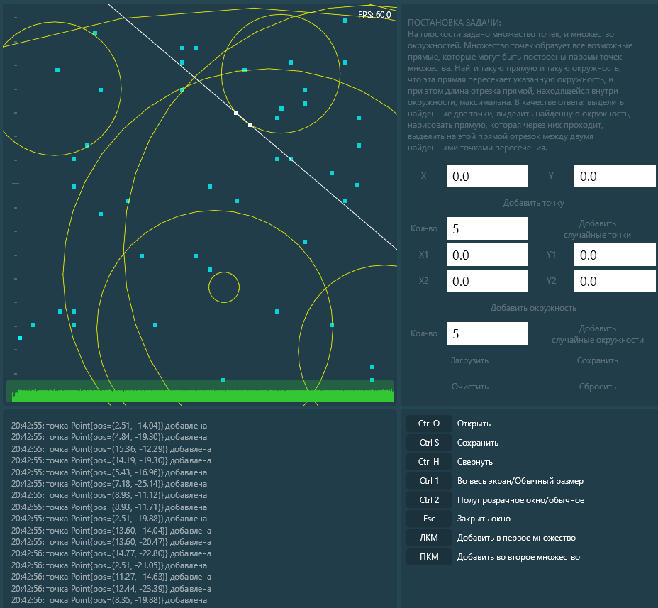
Рисование
Canvas.drawRect()
Paint(CoordinateSystem2i windowCS,CoordinateSystem2d taskCS, Canvas canvas)
Canvas.drawLine(cA.x, cA.y, cB.x, cB.y, paint)
Canvas.drawLine(cA.x, cA.y, cB.x, cB.y, paint)
Canvas.drawLines(points, paint)
6
Notes:
Заменить комфортно

Slide 7
public void solve() {
// очищаем списки
crossed.clear();
single.clear();
// перебираем пары точек
for (int i = 0; i < points.size(); i++) {
for (int j = i + 1; j < points.size(); j++) {
// сохраняем точки
Point a = points.get(i);
Point b = points.get(j);
// если точки совпадают по положению
if (a.pos.equals(b.pos)) {
if (!crossed.contains(a)) {
crossed.add(a);
crossed.add(b);
}
}
}
}
minline = null;
int m = points.size();
int n = circles.size();
for (int i = 0; i < m - 1; i++) {
for (int j = i + 1; j < m; j++) {
// сохраняем точки
Point a = points.get(i);
Point b = points.get(j);
Line line = new Line(a, b);
for (int k = 0; k < circles.size(); k++) {
Circle circ = circles.get(k);
// ищу пересечение с линией
Line templine = circ.cross(line);
if (templine == null)
continue;
if (minline == null || templine.getDist() < minline.getDist()) {
minline = templine;
}
}
}
}
if (minline != null)
System.out.println(minline.pointA.pos + " " + minline.pointB.pos);
else
System.out.println("NULL");
// задача решена
solved = true;
Решение
задачи
7

Slide 8


Спасибо
за
Внимание

